Slide 1
Лекция 5. Групповые политики и сценарии PowerShell

Slide 2
Цель лекции
Понять, как групповые политики централизованно настраивают компьютеры и пользователей домена
Различать параметры компьютера и пользователя внутри GPO
Объяснять порядок применения, наследование, приоритет и фильтрацию политик
Проверять применение GPO командами gpupdate, gpresult и PowerShell

Slide 3
Учебный сценарий лекции
В домене company.test есть OU Students с пользователями и клиентскими компьютерами
Нужно применить баннер входа, ограничения безопасности и сетевой диск для студентов
Для части пользователей добавляется сценарий входа PowerShell
В конце проверяется, почему политика могла не примениться на client01

Slide 4
Учебные вопросы
1. Назначение локальных и доменных групповых политик.
2. Структура объекта GPO и параметры компьютера и пользователя.
3. Связывание групповых политик с сайтом, доменом и организационными подразделениями.
4. Порядок применения, наследование и приоритет групповых политик.

Slide 5
Учебные вопросы
5. Фильтрация GPO по группам безопасности и WMI-фильтрам.
6. Настройка политик безопасности, ограничений и пользовательского окружения.
7. Запуск сценариев входа, выхода и PowerShell-сценариев через GPO.
8. Обновление, проверка и диагностика применения групповых политик.

Slide 6
1. Зачем нужны групповые политики
Без централизованных политик каждый компьютер приходится настраивать вручную и по-разному
Group Policy Object (GPO) — объект групповой политики с набором настроек для компьютеров и пользователей
Политики управляют безопасностью, рабочим столом, сценариями, сетевыми дисками и ограничениями
Локальная политика действует на один компьютер, доменная политика применяется централизованно через Active Directory

Slide 7
Локальная и доменная политика
Local Group Policy хранится на конкретном компьютере и не требует домена
Доменная GPO создаётся в домене и связывается с сайтом, доменом или OU
Если параметр задан и локально, и в домене, доменная политика обычно имеет больший практический вес
На лабораторной работе важно понять, откуда пришла конкретная настройка

Slide 8
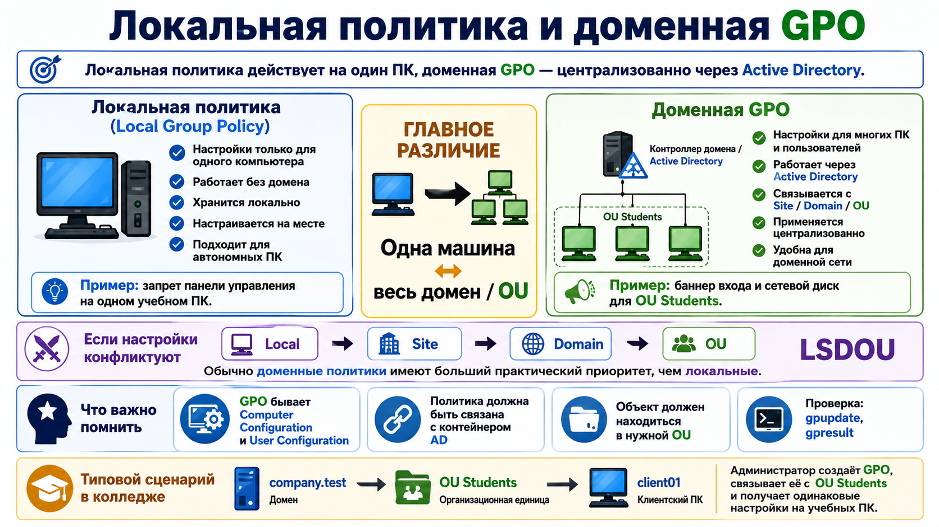
Схема: локальная политика и доменная GPO

Slide 9
2. Структура GPO
Каждая GPO содержит две крупные ветви: Computer Configuration и User Configuration
Computer Configuration применяется к компьютеру независимо от того, кто вошёл в систему
User Configuration применяется к пользователю независимо от того, на какой компьютер он вошёл
Путаница между ветвями — частая причина, почему настройка не работает

Slide 10
Что хранится внутри GPO
Administrative Templates задают параметры реестра для Windows и приложений
Security Settings управляют паролями, аудитом, правами пользователя и параметрами безопасности
Scripts позволяют запускать команды при старте, завершении, входе и выходе
Group Policy Preferences настраивают сетевые диски, ярлыки, файлы и параметры окружения
Drive Maps в Group Policy Preferences — штатный способ подключать сетевые диски пользователям

Slide 11
Создание GPO
Консоль Group Policy Management используется для создания, связывания и проверки GPO
Командлет `New-GPO` создаёт объект политики; пример: `New-GPO -Name "Students Security"`
Командлет `Get-GPO` показывает существующие политики; пример: `Get-GPO -All | Select DisplayName`
Созданная GPO сама по себе не действует, пока она не связана с контейнером Active Directory

Slide 12
3. Связывание политики
Link — связь GPO с сайтом, доменом или OU, через которую политика получает область применения
Чаще всего политики связывают с OU, потому что там находятся нужные пользователи или компьютеры
Командлет `New-GPLink` связывает GPO; пример: `New-GPLink -Name "Students Security" -Target "OU=Students,DC=company,DC=test"`
Если объект находится не в той OU, политика к нему не применится

Slide 13
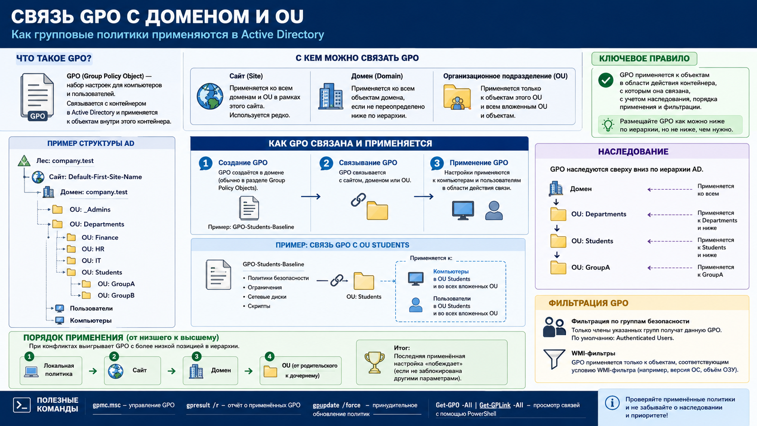
Диаграмма: связь GPO с доменом и OU

Slide 14
Проверка области действия GPO
В GPMC вкладка Scope показывает связи, фильтры безопасности и WMI-фильтры политики
Командлет `Get-GPInheritance` показывает наследуемые политики; пример: `Get-GPInheritance -Target "OU=Students,DC=company,DC=test"`
Для пользователя важна его OU, для компьютера — OU компьютерного объекта
Нельзя ожидать применения пользовательской настройки к компьютеру, если пользователь находится вне области действия

Slide 15
4. Порядок применения LSDOU
LSDOU описывает порядок применения: Local, Site, Domain, OU
Позднее применённая политика может переопределить конфликтующий параметр более ранней политики
Внутри одной OU порядок связей GPO тоже имеет значение
Администратор должен искать не только нужную GPO, но и политику, которая переопределяет её параметр

Slide 16
Наследование, блокировка и принудительное применение
Inheritance — наследование политик от родительского контейнера к дочернему
Block Inheritance запрещает наследование обычных политик сверху
Enforced заставляет политику применяться даже при блокировке наследования
Эти механизмы нужно использовать осторожно, иначе диагностика станет сложной

Slide 17
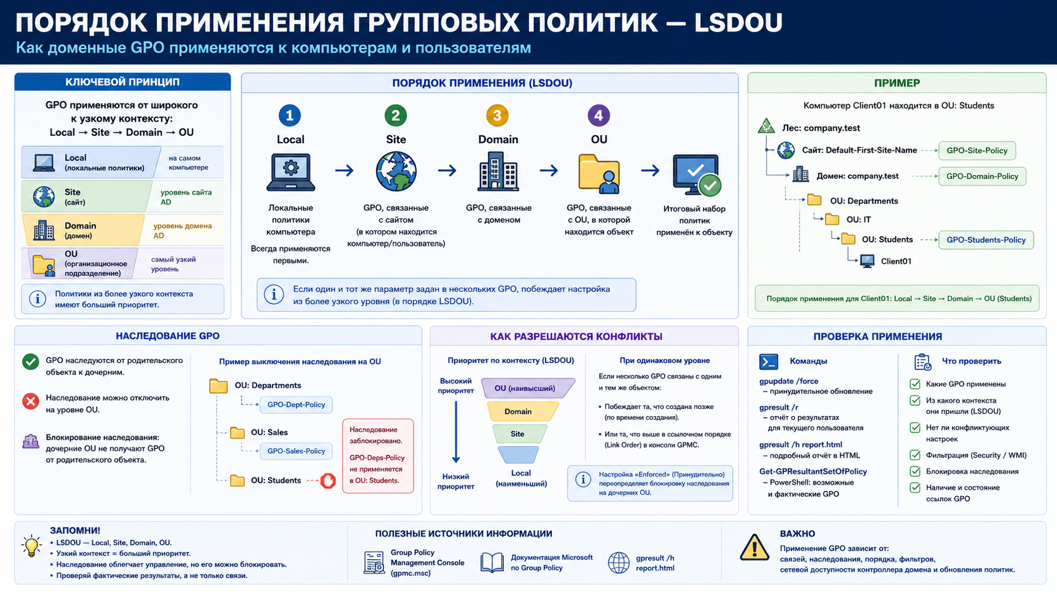
Диаграмма: порядок применения групповых политик LSDOU

Slide 18
5. Фильтрация GPO
Security Filtering ограничивает применение GPO по группам безопасности
Для применения политики объект должен иметь Apply group policy, а для чтения политики — право Read
После MS16-072 политику при обновлении читает компьютер, поэтому компьютерная учетная запись тоже должна иметь Read
Если из фильтра убрали Authenticated Users и оставили G_Students, добавляют Domain Computers или Authenticated Users с правом Read без Apply
WMI-фильтр применяет GPO только при выполнении условия о системе, например версии ОС

Slide 19
Пример фильтрации по группе
Группа G_Students получает право Apply group policy для политики Students Security
На вкладке Delegation группе Domain Computers или Authenticated Users оставляют Read без Apply group policy
Пользователь ipetrov должен состоять в G_Students до входа в систему
Команда `whoami /groups` показывает группы текущего пользователя; пример: `whoami /groups`
Если членство изменили после входа, пользователю часто нужен выход и повторный вход

Slide 20
6. Политики безопасности
Через GPO задают парольную политику, блокировку учетных записей и параметры аудита
Можно настроить баннер входа, чтобы пользователь видел предупреждение перед аутентификацией
Можно ограничить запуск cmd, редактора реестра или панели управления для учебных рабочих станций
Важно проверять, что ограничение применяется только к нужной OU, а не ко всем администраторам

Slide 21
Пользовательское окружение
Group Policy Preferences позволяют назначать сетевые диски, переменные среды, ярлыки и параметры рабочего стола
Сетевой диск удобнее назначать через GPO, чем вручную на каждом компьютере
Переменные среды помогают приложениям находить общие каталоги или учебные ресурсы
Пользовательское окружение должно быть предсказуемым: одинаковый вход даёт одинаковый результат

Slide 22
7. Сценарии через GPO
Сценарии входа выполняются при входе пользователя и подходят для действий в пользовательском контексте
Сценарии запуска компьютера выполняются до входа пользователя и подходят для системных настроек
PowerShell-сценарий должен быть доступен клиенту, обычно через SYSVOL
Сценарий должен быть коротким, понятным и проверяемым, иначе он станет скрытой причиной ошибок

Slide 23
Сетевые диски: GPP вместо сценария входа
В современной доменной сети сетевые диски лучше подключать через Group Policy Preferences → Drive Maps
Logon-скрипт выполняется до полной готовности Explorer, поэтому `New-PSDrive -Persist` может не появиться в проводнике
Если нужен именно скрипт, используют WScript.Network; пример: `$net = New-Object -ComObject WScript.Network`
Подключение диска в скрипте: `$net.MapNetworkDrive("P:", "\\fs01\Public")`
После входа проверяют диск P: и доступ пользователя к папке `\\fs01\Public`

Slide 24
8. Обновление политик
Клиенты применяют политики периодически, но в лаборатории обновление запускают вручную
Команда `gpupdate /force` принудительно обновляет политики; пример: `gpupdate /force`
Если требуется перезагрузка или выход пользователя, команда сообщает об этом в результате
Не нужно многократно запускать gpupdate, если объект находится вне OU или фильтра политики

Slide 25
Диагностика применения GPO
Команда `gpresult /r` показывает применённые политики; пример: `gpresult /r`
Команда `gpresult /h C:\Temp\gpo.html` создаёт HTML-отчёт; пример открывают в браузере
Командлет `Get-GPResultantSetOfPolicy` формирует Resultant Set of Policy; пример: `Get-GPResultantSetOfPolicy -ReportType Html -Path C:\Temp\rsop.html`
В отчёте ищут, применена ли нужная GPO и почему другая политика могла её переопределить

Slide 26
Типовые причины неприменения GPO
Пользователь или компьютер находится не в той OU, к которой привязана политика
Политика содержит настройку пользователя, но проверяется на компьютерном объекте или наоборот
Security Filtering или WMI-фильтр исключает текущий объект из применения политики
После MS16-072 компьютер не имеет права Read на GPO, поэтому политика не читается при обновлении
Клиент не видит контроллер домена, SYSVOL или имеет ошибки DNS

Slide 27
Loopback Processing Mode для учебных компьютеров
Loopback Processing Mode применяет пользовательские настройки GPO с учётом OU компьютера, на который вошёл пользователь
Merge добавляет пользовательские политики из OU компьютера к обычным политикам пользователя
Replace заменяет обычные пользовательские политики настройками, связанными с OU компьютера
Сценарий колледжа: ограничения интерфейса включаются только при входе студента на ПК из OU=LabComputers
Настройка находится в Computer Configuration → Administrative Templates → System → Group Policy

Slide 28
Журнал GroupPolicy на клиенте
Event Viewer хранит подробные события применения политик на клиентском компьютере
Журнал Microsoft-Windows-GroupPolicy/Operational нужно читать из консоли, запущенной от имени администратора
Командлет `Get-WinEvent` читает журнал; пример: `Get-WinEvent -LogName Microsoft-Windows-GroupPolicy/Operational -MaxEvents 20`
В событиях ищут ошибку доступа к SYSVOL, DNS-проблему или отказ фильтрации
Журнал помогает отличить ошибку политики от ошибки самой настройки Windows

Slide 29
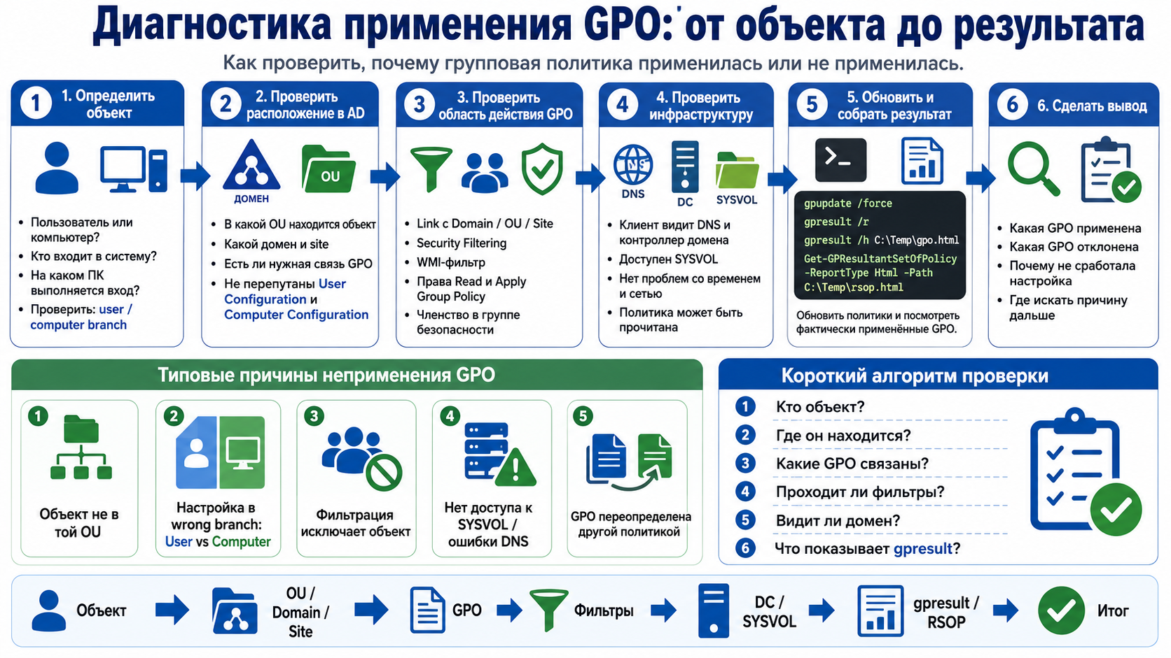
Схема: диагностика применения GPO от объекта до результата

Slide 30
Итоги лекции
GPO централизуют настройку безопасности, пользовательского окружения и сценариев в домене
Параметры компьютера и пользователя применяются к разным типам объектов
Порядок LSDOU, наследование, приоритет и фильтрация определяют итоговую настройку
Диагностика GPO начинается с gpresult, OU объекта, фильтров и доступности доменных служб

Slide 31
Контрольные вопросы
Почему созданная GPO не действует без связи с OU, доменом или сайтом?
Чем Computer Configuration отличается от User Configuration?
Что означает порядок LSDOU?
Как Security Filtering может помешать применению политики?
Какая команда создаёт HTML-отчёт о применённых политиках?

